Slide 1
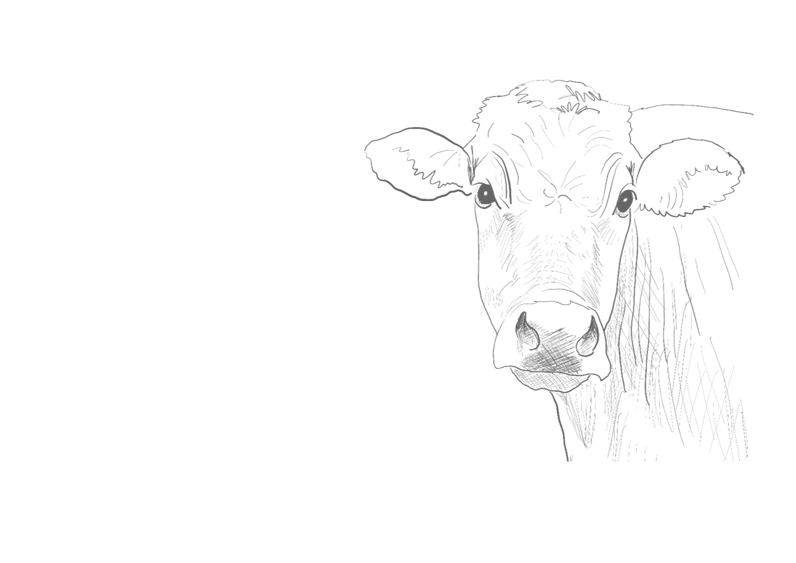
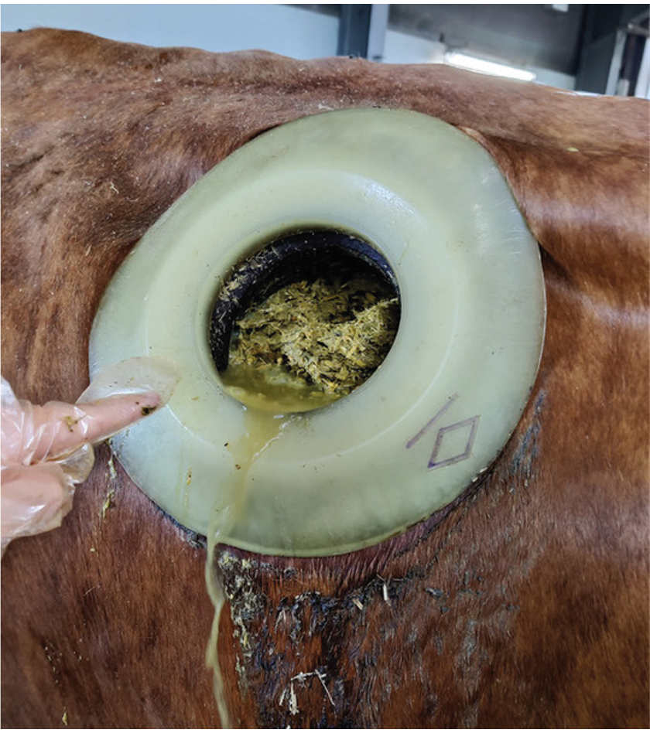
3. Forskning og forsøg
Få indblik i fremtidens klimaløsninger i kvægstalden.

Slide 2
To film og et debatprogram
Film om fremtidens klimaløsninger i kvægstalden. Det er ikke science fiction, men løsninger, som allerede er i forsøg eller afprøvning hos mælkeproducenter.
Når I har set filmene, kan I drøfte på klassen, om I tror, at de viste klimaløsninger bliver en del af jeres fremtid som landmænd?
I må gerne argumentere for og imod de klimaløsninger, som filmene giver bud på.
I må også gerne komme med alternative forslag til fremtidens klimaløsninger.

Slide 3
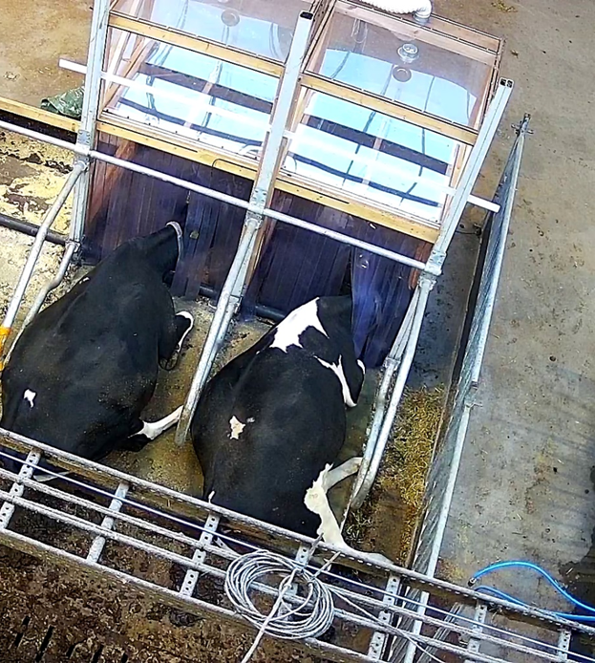
Metanhuset i Foulum
FOTO: Anja Juul Freudendal, SEGES Innovation
Danmarks Kvægfoskningscenter (DKC), Foulum har et metanhus. Huset kan opsamle den metan, som køerne udånder. Anja Juul Freudendal, chefkonsulent, SEGES Innovation forklarer i videoen, hvordan metanhuset fungerer.
Videoens varighed: 1 minut. Metanhuset i Foulum - SEGES TV

Slide 4
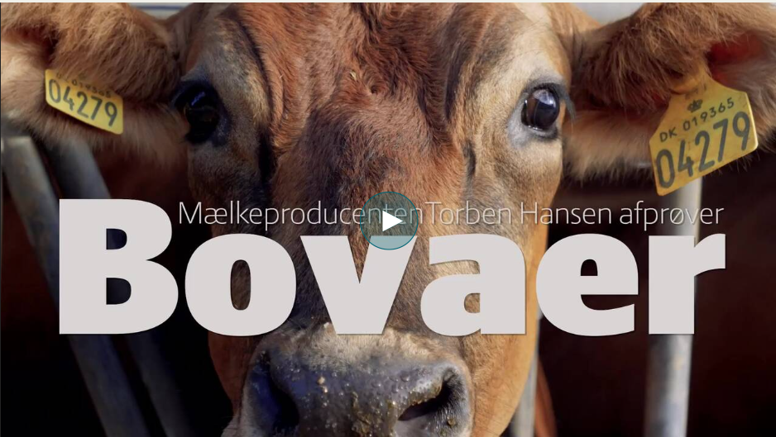
Afprøvning af Bovaer
En afprøvning af foderadditivet Bovaer i fem danske besætninger har vist en reduktion i metan udledning mellem 26 og 44 pct.
Torben Goltermann Hansen er én af de landmænd, der har fodret sine køer med Bovaer. Starten var angstprovokerende. Men efter fire måneders brug har mælkeproducenten ingen skrubler med at skulle tildele foderadditiver til sine køer.
Torben fortæller om Bovaer-afprøvningen i dette link: Torben Hansen prøver Bovaer - SEGES TV
Filmens varighed: ca. 2 minutter.

Slide 5
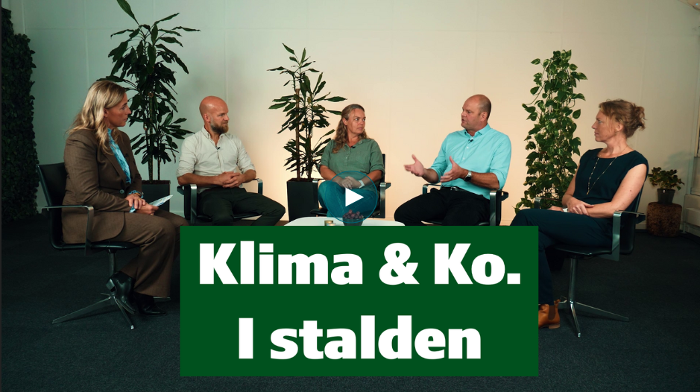
Fremtidens klimaløsninger i kvægstalden
Hvordan kan fremtidens klimaløsninger inde i kvægstalden bidrage til at reducere udledning af metan? Og Hvilken betydning kan det få for dit kommende arbejde som landmand?
I nedenstående debatprogram ”Klima og Ko” får du et indblik i forskning og forsøg på at mindske udledning og hvilke tiltag deltagerne tror på.
I programmet vil du møde:
Claus Fenger, mælkeproducent, Vejlskovgaard
Anja Juul Freudendal, chefkonsulent, SEGES Innovation
Allan Mikkelsen, driftsleder, Aarhus Universitet - Foulum
Henriette Guldager, regionschef, Arla
Filmens varighed 17 minutter.
Klik på link:
Klima & Ko. – I stalden - SEGES TV

Slide 6
Forfatter: Lene Overgaard Bruun og Kristoffer Risgaard Eriksen
Grafiker: Lene Kruse Kessler
Udgiver: SEGES Forlag© 2023
Udarbejdet med støtte fra:
Børne- og Undervisningsministeriet – Styrelsen for Undervisning og Kvalitet

